Slide 1
Metodología de la investigación
César Agusto Bernal Torres
bernalaug@gmail.com
Doctor en administración de negocios, magíster en educación, economista y psicólogo

Slide 2
Concepto y polémica sobre ciencia social
Los contenidos de este capítulo tienen como objetivo:
Comprender el concepto de ciencia y en particular el de ciencia social.
Identificar la evolución de la polémica sobre el concepto de ciencias sociales desde los paradigmas del positivismo científico, la hermenéutica, el positivismo lógico, el racionalismo crítico, la crítica social, las revoluciones científicas, los programas de investigación, el anarquismo metodológico, el pensamiento complejo y la integración del conocimiento en las ciencias sociales.
Content Slide Text Only with Color Accents

Slide 3
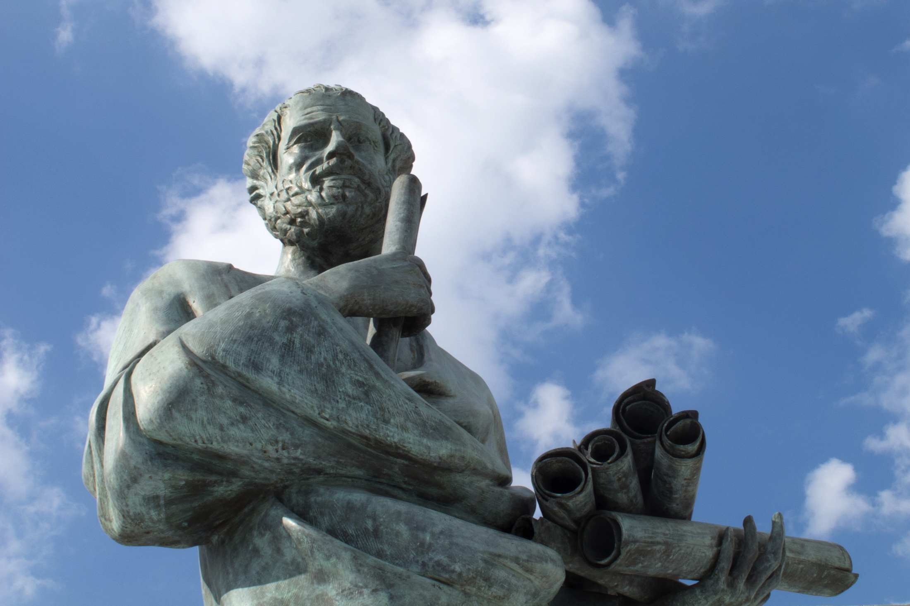
Ramas del saber científico
La lógica: estudia las condiciones formales de la verdad en las ciencias.
La metodología: teoría de los procedimientos generales de investigación que describen las características que adopta el proceso general del conocimiento científico y las etapas en que se divide, desde el punto de vista de su producción y las condiciones en las cuales debe hacerse.
La epistemología: teoría filosófica que busca explicar la naturaleza, las variedades, los orígenes, los objetos y los límites del conocimiento científico.
Aristóteles

Slide 4
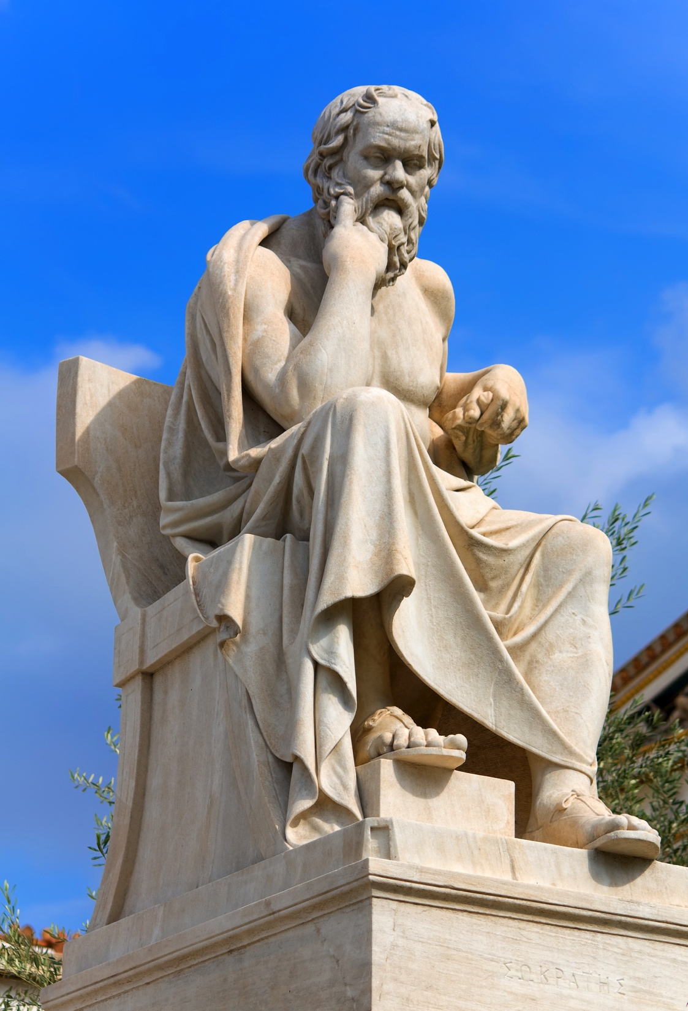
Concepto de ciencia
El significado de ciencia, y en particular el de ciencias sociales, ha venido cambiando en las diferentes épocas de la historia de la sociedad. La ciencia es una construcción humana, por tanto histórica, cambiante y perfectible.
Ciencia en la época griega
De acuerdo con Torrado (1991), la ciencia tuvo sus orígenes entre los siglos VIII y VII a. C., cuando la sociedad griega buscó dar explicaciones ya no mitológicas, como había sido la costumbre hasta entonces, sino racionales a los fenómenos de la naturaleza y del universo.
Sócrates

Slide 5
Concepto de ciencia
Ciencia en la Edad Media
En general durante la Edad Media el pensamiento intelectual se rigió por la escolástica, es decir, la corriente filosófica que sostenía que las ideas o las ideologías clásicas y tradicionales eran las únicas válidas y verdaderas. Con ella se retomó la aspiración de la Antigüedad clásica de un sistema unitario y completo de conocimientos.
La ciencia fue concebida como un cuerpo dogmático de conocimientos fundamentados en criterios de racionalidad solamente e impuestos por la autoridad.

Slide 6
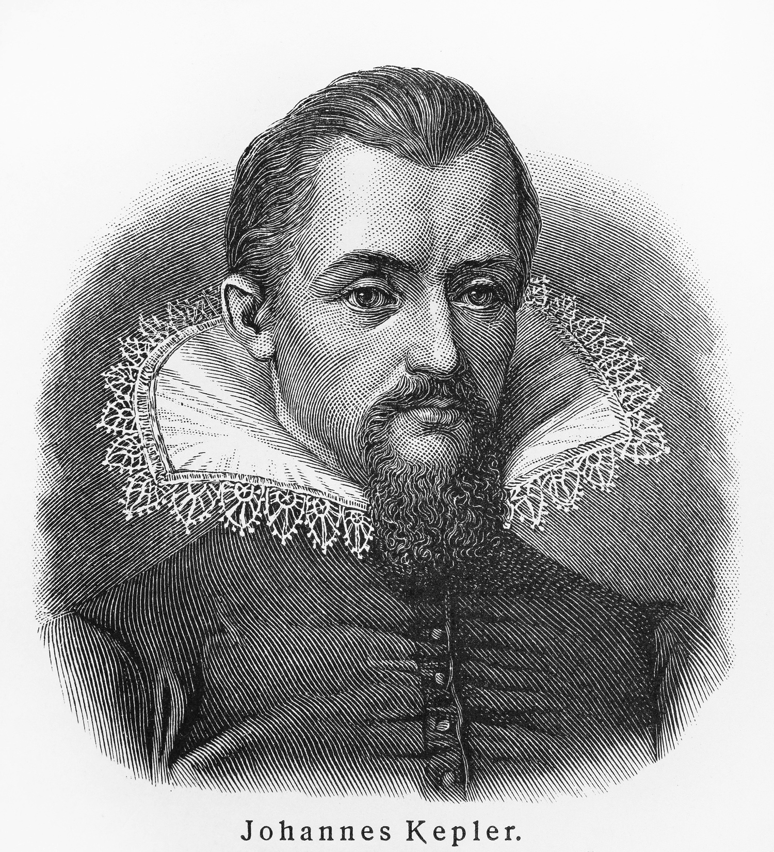
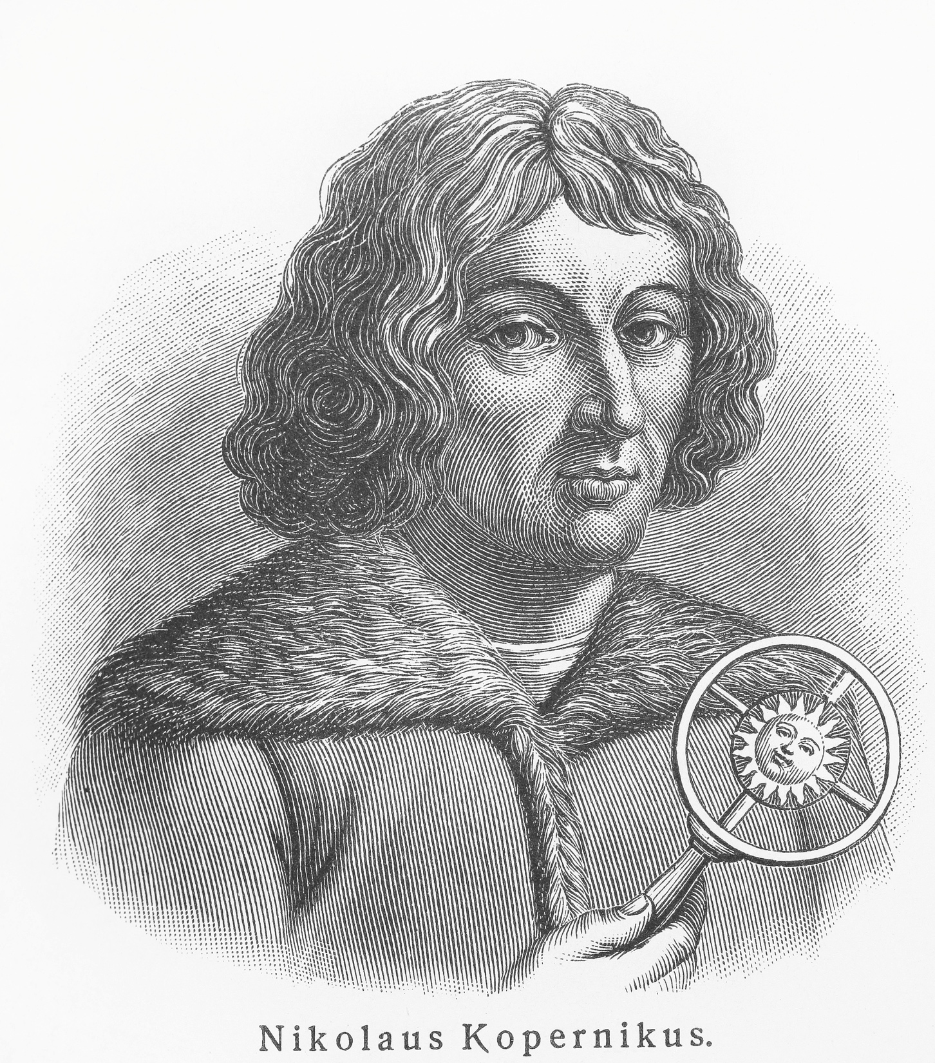
Concepto de ciencia
Ciencia en la Edad Moderna
La ciencia dejó de ser un cuerpo dogmático de conocimientos fundamentados en criterios de racionalidad solamente e impuestos por la autoridad, y se pasó a una ciencia basada en el método de la experimentación y en los criterios de racionalidad, universalidad y validez.
El objeto del conocimiento científico es entonces la naturaleza o realidad natural (material) y los criterios de verificación son los de objetividad, cuantificación, autonomía y experimentación. Criterios estos que, según este concepto de ciencia, no son aplicables a los aspectos humanos, sociales, políticos y menos a los trascendentales.

Slide 7
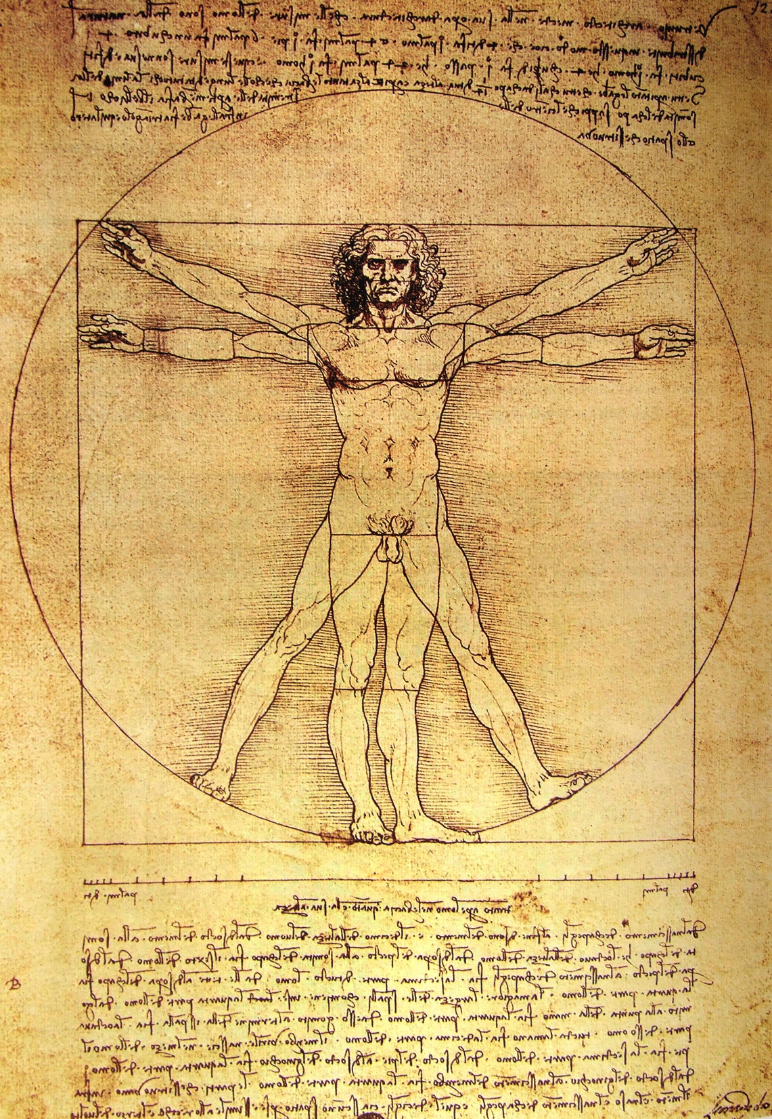
Concepto de ciencia social
Como consecuencia de grandes acontecimientos sociales, como la Revolución francesa y la crisis social europea de finales del siglo XVIII, el mundo se volvió problemático y surgieron las llamadas ciencias humanas o sociales (la historia, la sociología, la psicología, la economía, el derecho, la pedagogía, etc.) orientadas a dar solución al desequilibrio social.
La pregunta de los estudiosos de estas nuevas ciencias fue: ¿son verdaderamente ciencias tales intentos y explicaciones, reflexiones y quehaceres? La respuesta parece depender del concepto de ciencia que se utilice como parámetro.
El hombre de Vitruvio (Leonardo da Vinci)

Slide 8
Concepción positivista de la ciencia social
Principales representantes: David Hume, Francis Bacon, Auguste Comte, William James y J. Stuart Mill.
Postulados: considera que todo conocimiento para ser científico ha de acomodarse a los criterios de la ciencia natural, caracterizada por el monismo metodológico (físico-matemático) y la homogeneidad doctrinal; la explicación causal expresada por leyes y la predicción de los fenómenos.

Slide 9
Concepción positivista de la ciencia social
Principales representantes: Droysen, Dilthey y Weber, en los siglos XVIII y XIX, y en el siglo XX Windelband, Rickert, Croce y Collingwood, entre otros.
Postulados:
Rechaza el monismo metodológico, la física matemática como canon regulador de toda explicación científica y el afán predictivo, causalista, de la ciencia.
Propone la comprensión como el método propio de las ciencias sociales, así como la unidad sujeto-objeto y la generación de principios y no leyes en la ciencia.

Slide 10
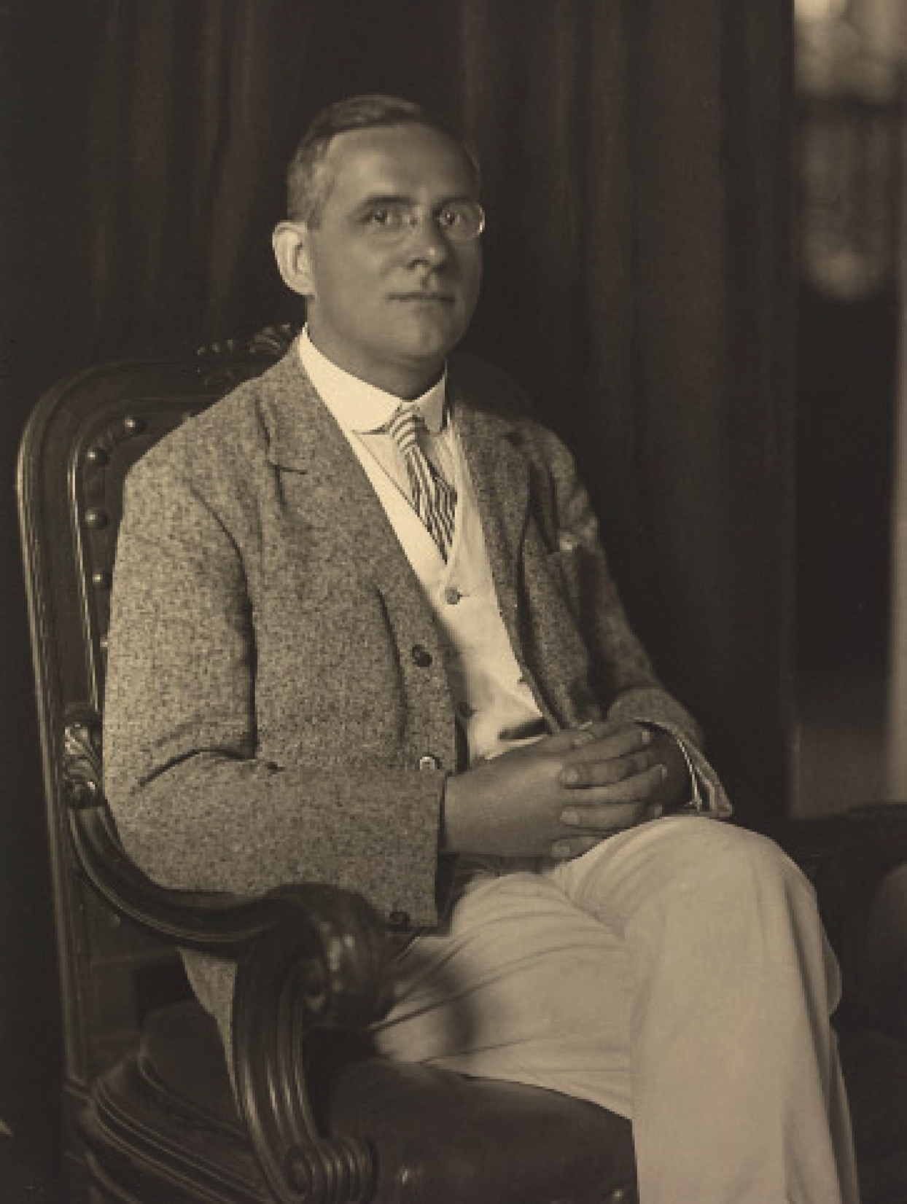
Positivismo lógico en la ciencia social
El Círculo de Viena
Principales representantes: Schlick, Carnap y Wittgenstein.
Postulados:
Asume una actitud antimetafísica y enfatiza que en la ciencia todo debe someterse a observación directa y a la comprobación mediante la experimentación.
La ciencia debe caracterizarse por un lenguaje científico y universal, por la precisión y la formalización en sus enunciados, por la comprobación y la verificación empírica de todas las afirmaciones.
Moritz Schlick

Slide 11
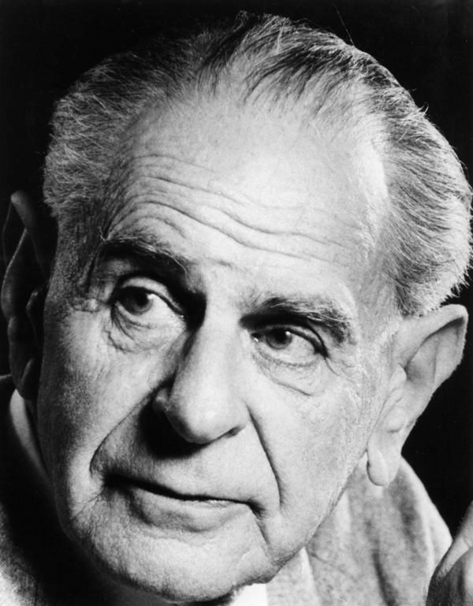
Racionalismo crítico en la ciencia social
Principal representante: Karl Popper.
Postulados:
Arremetió contra el positivismo lógico por pretender verificar empíricamente todo enunciado científico, ya que la ciencia no es un saber seguro sino hipotético conjetural, que se construye con el método deductivo y no inductivo, que debe someterse a la falsación y no a la verificación.
Para Popper, la ciencia no es posesión de la verdad, sino búsqueda incesante, crítica y sin concesiones de la misma.
Karl Popper

Slide 12
Crítica social en la ciencia social
Principales representantes: Horkheimer, Theodor Adorno, Herbert Marcuse, Erich Fromm, Jürgen Habermas y K.O. Apel.
Postulados:
Considera que el problema de la ciencia no debe consistir en mostrar si un enunciado responde o no a los hechos empíricos para darle la categoría de conocimiento científico.
La ciencia ha de ser una crítica orientada a la anticipación de un modo de sociedad que facilite que el ser humano sea cada vez más humano y mejor.

Slide 13
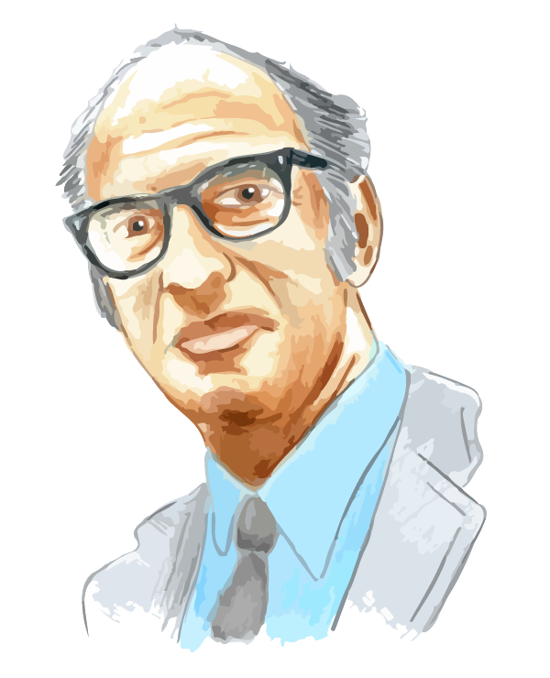
La estructura de las revoluciones científicas en la ciencia social
Principal representante: Thomas Kuhn.
Postulados:
Asegura que la comunidad científica se constituye mediante la aceptación de paradigmas que durante un tiempo determinado ofrecen un modelo de problema y de soluciones para quienes trabajan en un campo de investigación.
Según este enfoque, el progreso científico no se da por la acumulación de certezas (verdades) que produce un paradigma, sino por la sustitución del vigente por uno nuevo que se impone gracias a una revolución científica.
Thomas Kuhn

Slide 14
Programas de investigación en la ciencia social
Principal representante: Imre Lakatos.
Postulados:
Afirma que la ciencia es un conjunto de programas de investigación (grupo de teorías con concepciones distintas y a veces opuestas de estudiar la realidad), que coexisten y compiten entre sí.
La ciencia progresa por la competencia permanente que se establece entre esos programas de investigación, que pretenden ofrecer mayor eficacia ante las diversas y nuevas situaciones que cotidianamente surgen de la realidad.

Slide 15
Anarquía del método en la ciencia social
Principal representante: Paul Feyerabend.
Postulados:
Rechaza todo postulado absoluto que impida llevar adelante una nueva o diferente forma sistemática de conocer e interpretar el mundo.
Considera que la adherencia dogmática a cualquier método científico resulta ineficaz para el progreso de la ciencia, porque ningún método, por excelente que parezca para conocer la realidad, es aplicable con efectividad para el estudio de todos los casos.

Slide 16
Complejidad e integración del conocimiento en la ciencia social
Principales representantes: E. Morin, G. Bateson, I. Prigogine, H. Maturana y F. Varela, S. Kauffman, P. Bak y Ch. Langton, entre otros.
Postulados:
Proponen la integración del conocimiento como una categoría más amplia que la de la ciencia misma, porque incluye los saberes de la vida cotidiana como la religión, el mito, las creencias, etcétera.
Desde este enfoque, se necesita integrar el conocimiento, y para ello se requiere investigar en grupos interdisciplinarios capaces de trascender la disciplina y generar nuevo conocimiento.

Slide 17
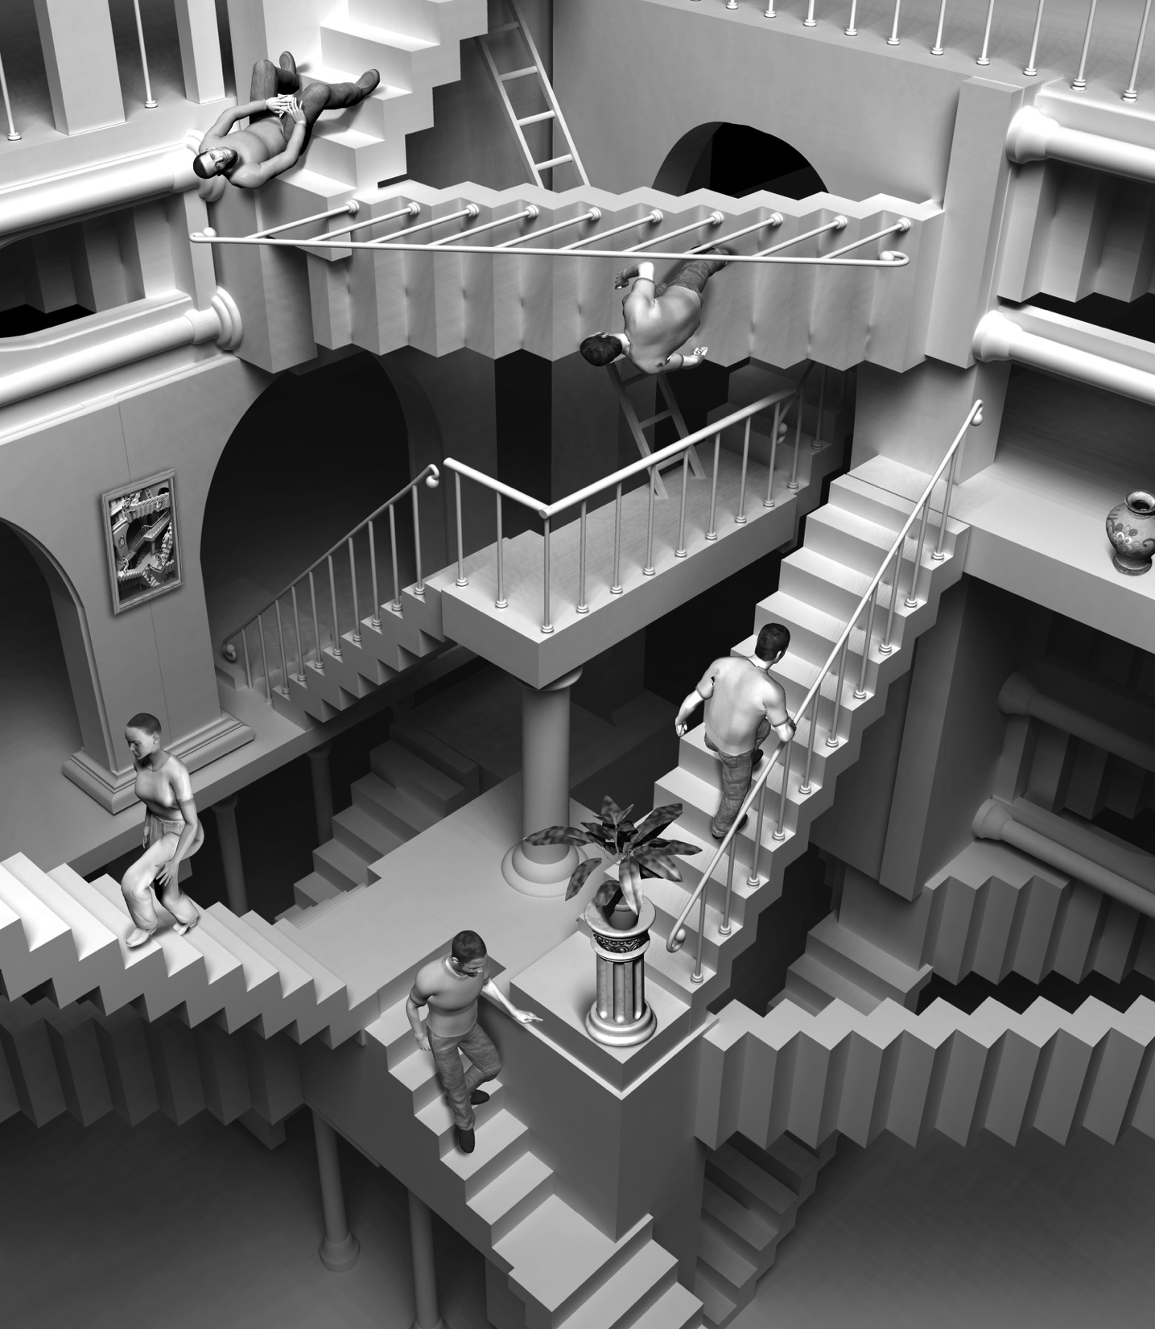
Investigación multidisciplinar
Postulados:
Consiste en el estudio de un objeto o sujeto de la realidad desde varias disciplinas con el propósito de tener un conocimiento del respectivo objeto según la visión de cada una de esas disciplinas, pero cada una de ellas por separado.
La investigación multidisciplinar aporta conocimiento sobre un objeto de estudio, pero el conocimiento que hace cada disciplina del mismo queda inscrito en el marco de la respectiva disciplina y no se comparte con las demás.
Relatividad (M. C. Escher)

Slide 18
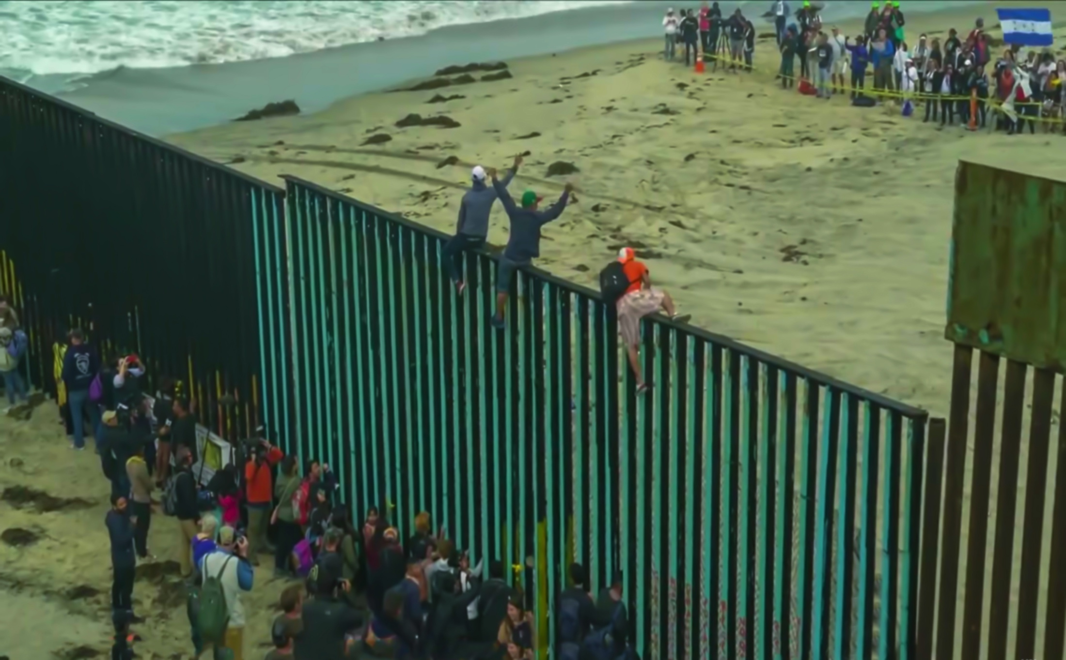
Investigación interdisciplinar
Postulados:
Se fundamenta en la integración de diversas ciencias para investigar un mismo objeto mediante un equipo de investigadores conformado por personas de diferentes disciplinas, pero no de forma independiente, sino integrados e interactuando desde el inicio de la investigación.
Cada investigador es consciente de sus aportes en su disciplina o especialidad, pero comparte y tiene en cuenta los procedimientos y el trabajo de los otros participantes en vista al objetivo común de la investigación.

Slide 19
Investigación transdisciplinar
Postulados:
La investigación transdisciplinaria es la fase más compleja del enfoque de la integración de saberes para el estudio de la realidad, especialmente la social.
Tiene como objetivo ir más allá de las concepciones multi e interdisciplinar de la investigación. Supone un proceso de comunicación, de interacción con otros grupos, que no necesariamente son profesionales o especialistas en el tema objeto de la investigación.
El equipo de participantes de un proyecto de investigación transdisciplinar, además de estar conformado
por personas con formación en diferentes disciplinas, también involucra a personas sin formación profesional, pero que, tienen interés o conocimiento sobre el tema a investigar, y cada una trasciende o está dispuesta a trascender su propia disciplina o su campo de conocimiento logrando crear un nuevo paradigma cognitivo común sobre el problema en cuestión.

Slide 20
Closing Slide

